Slide 1
AUDIÊNCIA PÚBLICA Análise do Sistema Previdenciário do Amazonas Gestão Atuarial Luiz Claudio Kogut Atuário –Miba 1.308 (41)3322-2110 kogut@actuarial.com.br

Slide 2
APRESENTAÇÃO
Luiz Claudio Kogut
• Bacharel em Ciências Atuariais – MIBA 1.308;
• Tecnólogo em Processamento de Dados, foi Analista de Sistemas por mais de 15 anos;
• Especialista em Redes e Sistemas Distribuídos;
• Trabalha com Previdência desde 1986;
• É sócio-gerente da ACTUARIAL – Assessoria e Consultoria Atuarial desde 1996.
É atuário desde 2003 e já realizou avaliações atuariais para os RPPS estaduais de Alagoas, Bahia, Maranhão, Pernambuco, Santa Catarina e São Paulo.
Assessora a Amazonprev desde 2009, tendo realizado também as avaliações 2005 e 2006, totalizando 14 avaliações atuariais anuais.
Também realizou avaliações para mais de 300 outros RPPS de Municípios, tais como:
Curitiba – PR | Araucária – PR | Campo Grande – MS
Maringá – PR | São José dos Pinhais – PR | Dourados – MS
Foz do Iguaçu – PR | Bauru – SP | Recife – PE
Paranavaí – PR | Joinville – SC | Camaragibe - PE
2

Slide 3
AVALIAÇÃO ATUARIAL PARA RPPS
Redação EC 103/2019:
Art. 40. O regime próprio de previdência social dos servidores titulares de cargos efetivos terá caráter contributivo e solidário, mediante contribuição do respectivo ente federativo, de servidores ativos, de aposentados e de pensionistas, observados critérios que preservem o equilíbrio financeiro e atuarial.
Redação Anterior:
Art. 40. Aos servidores titulares de cargos efetivos da União, dos Estados, do Distrito Federal e dos Municípios, incluídas suas autarquias e fundações, é assegurado regime de previdência de caráter contributivo e solidário, mediante contribuição do respectivo ente público, dos servidores ativos e inativos e dos pensionistas, observados critérios que preservem o equilíbrio financeiro e atuarial e o disposto neste artigo.
3

Slide 4
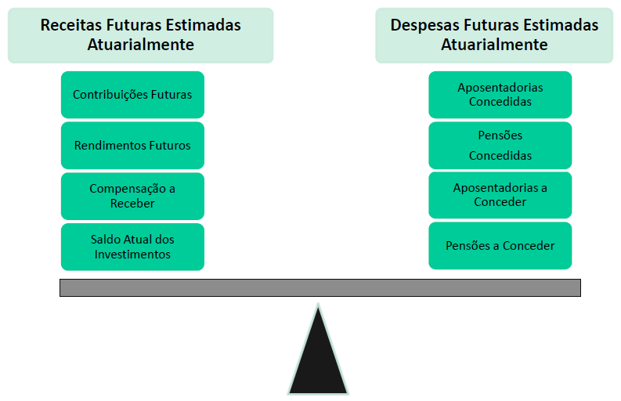
EQUILÍBRIO FINANCEIRO E ATUARIAL
4

Slide 5
MODELO DE FINANCIAMENTO Segregação de Massas
Esta modalidade de financiamento do déficit atuarial foi instituída no Regime Próprio do Amazonas pela LC nº 30/2001 e utilizou os seguintes critérios:
Fundo Previdenciário (FPREV): neste grupo haverá, através das contribuições a formação de patrimônio previdenciário, pelo Regime Financeiro de Capitalização, que custeará os benefícios dos servidores, admitidos a partir da data da publicação da Emenda Constitucional nº 41 (31/12/2003).
Fundo Financeiro (FFIN): não forma reservas financeiras para as despesas futuras, deste modo, as obrigações serão financiadas pelo Regime Financeiro de Repartição Simples. Este grupo não é renovável e se extinguirá gradativamente, com o passar dos anos pela mortalidade natural dos seus participantes. Neste grupo estão todos os servidores ativos, aposentados e pensionistas do Poder Executivo admitidos até a da data da publicação da Emenda Constitucional nº 41 (31/12/2003).
5

Slide 6
HIPÓTESES ATUARIAIS UTILIZADAS
Tábuas Biométricas Básicas:
IBGE2017 – Sobrevivência e Mortalidade de Válidos e Inválidos
Álvaro Vindas – Entrada em Invalidez
Crescimento Real de Remunerações de Ativos: 3,71% a.a
Crescimento Real dos Proventos de Inativos: 2,71% a.a
Gerações Futuras: Não Considerada
Taxa de Juros: 5,88% ao ano FPREV e 0,00% ao ano FFIN
Família Média HX: Experiência Actuarial
Regimes Financeiros: Capitalização para Todos os Benefícios
Compensação Financeira:
Efetiva –Para os Benefícios Concedidos
Estimada –Para os Benefícios à Conceder
6

Slide 7
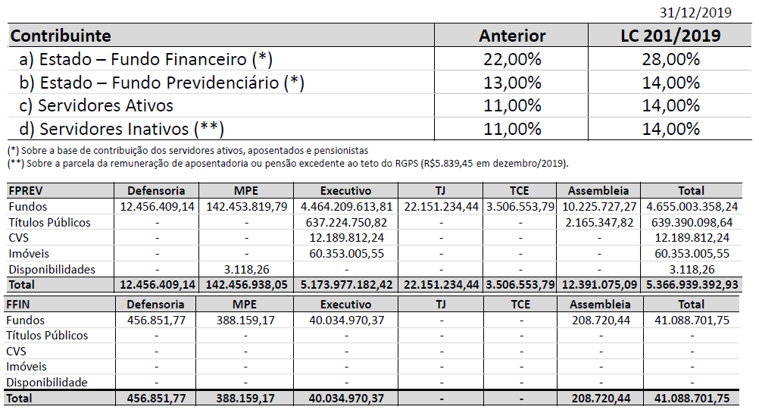
DADOS ADICIONAIS INFORMADOS
7

Slide 8
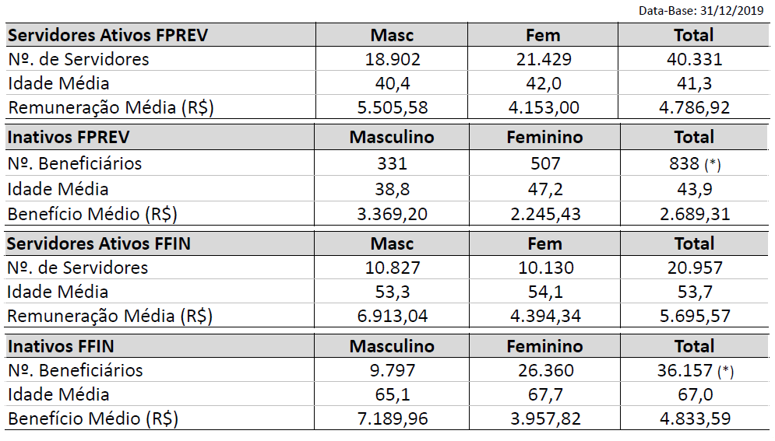
ESTATÍSTICA GERAL - Consolidado
(*) Sem considerar a migração ou “compra de vidas” da LC 201/2019.
8

Slide 9
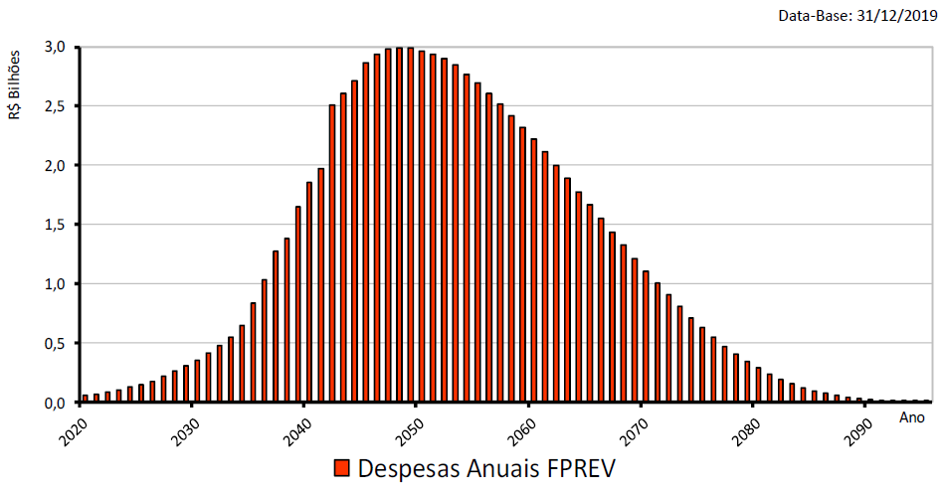
PROJEÇÃO DE DESPESAS ANUAIS FPREV
Observação: O valor anual previsto de despesas previdenciárias do FPREV para 2020 é de R$52,426 milhões e de R$2,995 bilhões para 2048.
O valor atual (descontando a taxa de 5,88% ao ano) de todas as despesas previdenciárias previstas é de R$ 15,784 bilhões.
9

Slide 10
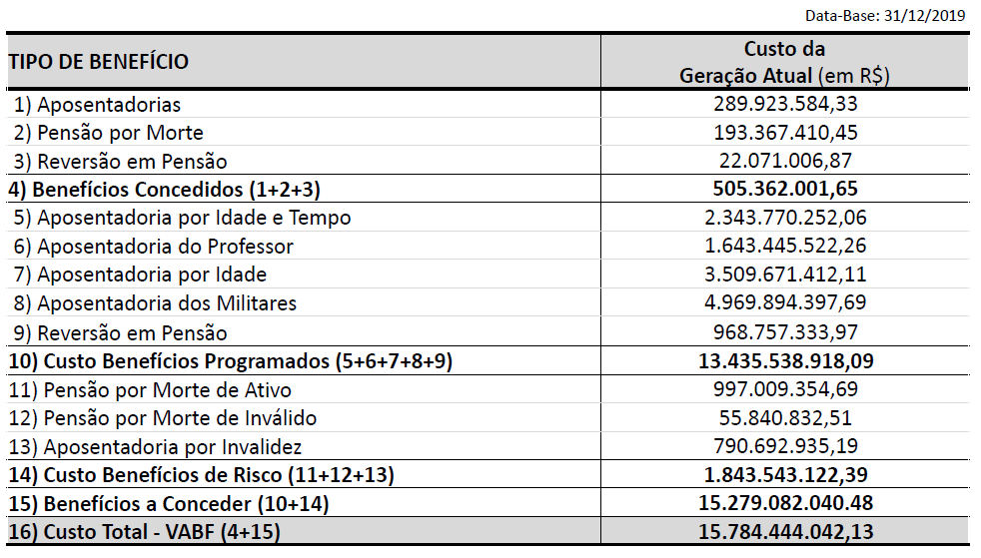
Valor Atual Das Obrigações FPREV
10

Slide 11
Balanço Atuarial FPREV - Anterior
Balanço Atuarial FPREV - LC 201/2019
11

Slide 12
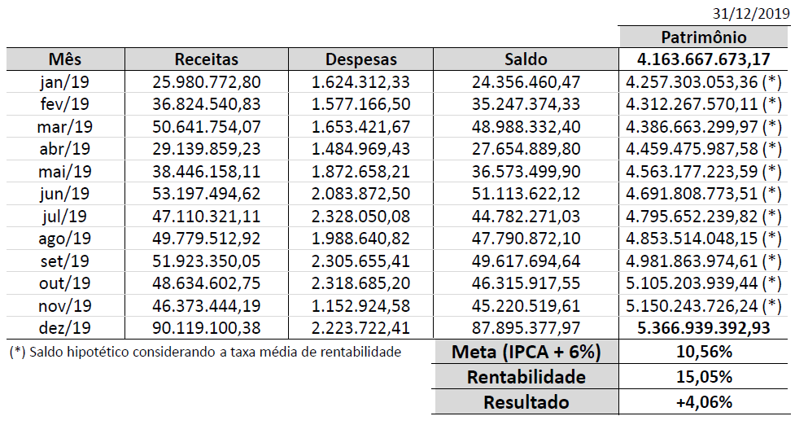
RENTABILIDADE FPREV CONSOLIDADO Meta Atuarial
12

Slide 13
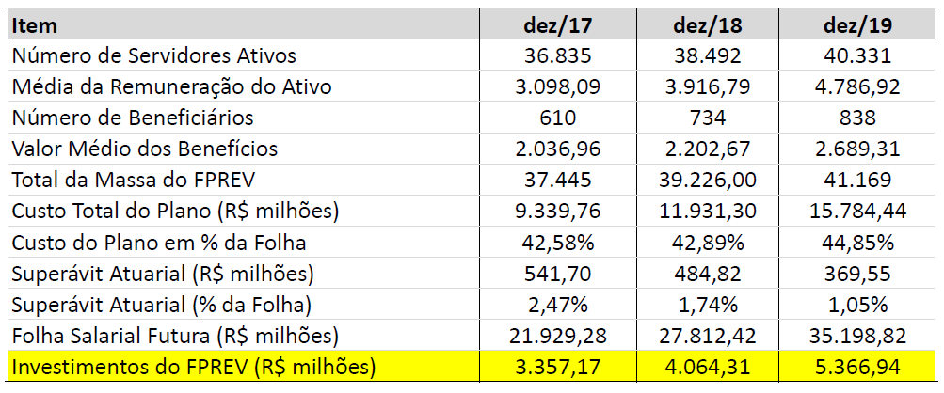
Comparativo De Resultados FPREV
Pontos principais:
Alterações na tábua de mortalidade e a redução da taxa de juros de 6% para 5,88%;
Excelente rentabilidade dos investimentos ao longo de 2019 superando a meta atuarial;
Ingresso em definitivo dos servidores do Tribunal de Justiça, Tribunal de Contas e Ministério Público.
13

Slide 14
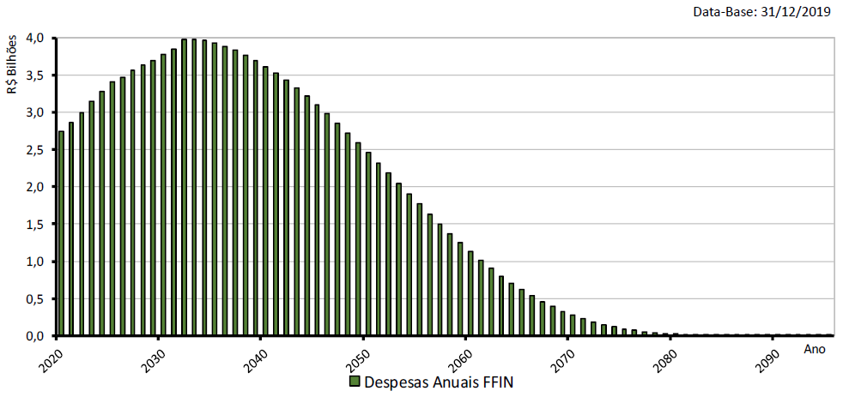
PROJEÇÃO DE DESPESAS ANUAIS FFIN
Observação: O valor anual previsto de despesas previdenciárias do FFIN para 2020 é de R$ 2,749 bilhões e R$3,981 bilhões para 2032 (pico). O valor atual de todas as despesas previdenciárias previstas é de R$ 129,518 bilhões.
14

Slide 15
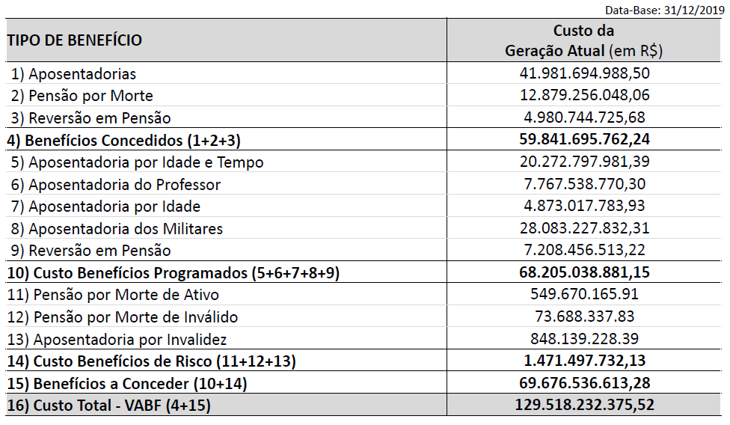
Valor Atual Das Obrigações FFIN - Executivo
15

Slide 16
Balanço Atuarial FFIN - Anterior
Balanço Atuarial FFIN - LC 201/2019
16

Slide 17
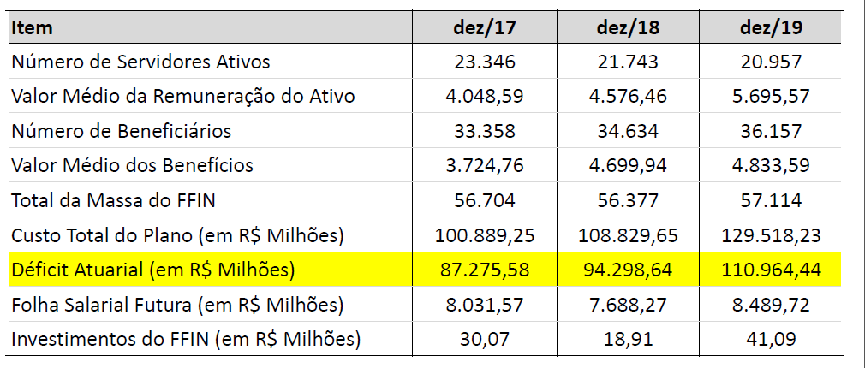
Comparativo De Resultados FPREV
Pontos principais:
Impacto do ingresso em definitivo dos servidores do Tribunal de Justiça, Tribunal de Contas e Ministério Público no custo total e no déficit atuarial do FFIN.
17

Slide 18
COMENTÁRIOS DA AVALIAÇÃO OFICIAL
Estes foram os resultados oficiais informados a Secretaria de Previdência;
É fundamental manter bases de dados completas e confiáveis, recomendamos a elaboração de recenseamentos previdenciários periódicos, inclusive de informações de ativos.
Em atendimento à EC 103/2019 a legislação estadual foi adequada com o aumento das alíquotas patronais e de servidores e com a separação dos militares estaduais em um fundo único específico (FPPM – Fundo de Proteção Previdenciária dos Militares).
Estas duas alterações provocaram um aumento significativo no superávit do FPREV e permitiram que o FPREV assumisse parte dos benefícios do FFIN.
Esta migração ou “compra de vidas” já foi aprovada oficialmente pela Secretaria de Previdência.
18

Slide 19
Lei Complementar Nº 201 de 11 de dezembro de 2019
“Art. 50. Para custeio do Programa de Previdência e constituição dos Fundos estabelecidos pela presente Lei Complementar, os segurados e pensionistas contribuirão com 14% (quatorze por cento) sobre a remuneração, subsídios, proventos ou benefício pago pelo Estado do Amazonas através de seu Regime Próprio de Previdência.”
“Art. 53. A contribuição mensal do Estado para o custeio do Programa de Previdência de que trata esta Lei Complementar será de 14% (quatorze por cento), a ser destinado ao Fundo Previdenciário de Aposentadoria e Pensões do Estado do Amazonas – FPREV e 28% (vinte e oito por cento), a ser destinado ao Fundo Financeiro de Aposentadoria se Pensões do Estado do Amazonas - FFIN, permanecendo responsável, nos termos do § 1.º do artigo 2.º da Lei n.9.717, de 27 de novembro de 1998, pela cobertura de eventuais insuficiências financeiras, de correntes do pagamento dos benefícios previdenciários a cargo do FPREV e FFIN.”
“Art. 47. § 8.º Os beneficiários do FFIN do Poder Executivo, com idade igual ou superior a 76 (setenta e seis) anos, na data de 31 de dezembro de 2019, ficam transferidos para o FPREV do respectivo Poder, a partir de 1.º de janeiro de 2020.”
Observação: : Apesar da LC 201/2019 permitir a migração de até 6.694 beneficiários, a administração optou em migrar apenas os 2.356 mais idosos.
19

Slide 20
Lei Complementar Nº 206 de 16 de abril de 2020 Cria o FPPM (Militares) e o FTEMP (Temporário)
Os repasses patronais e dos servidores da Polícia Militar e do Corpo de Bombeiros ao FPREV – Executivo, devidamente atualizados, foram apartados deste fundo e destinados ao um Fundo Temporário, que deverá ser utilizado apenas para fins previdenciários, em especial o pagamento da insuficiência mensal dos fundos FFIN – Executivo e do FPPM – Fundo de Proteção Previdenciária dos Militares.
O montante destes repasses foi estimado em R$1.088.777.939,69 (um bilhão, oitenta e oito milhões, setecentos e setenta e sete mil, novecentos e trinta e nove reais e sessenta e nove centavos) na data de 30/04/2020 e que foi repassado ao FTEMP – Fundo Temporário.
20

Slide 21
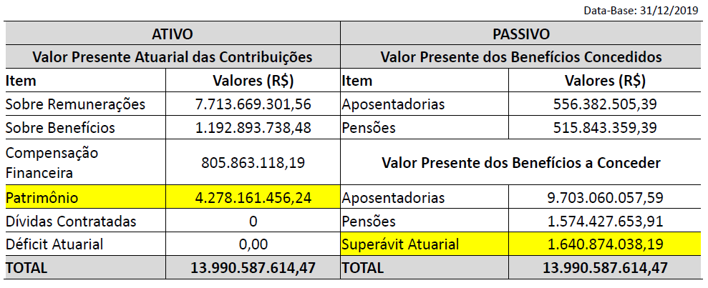
Balanço Atuarial FPREV – LC 201/2019 e 206/2020
Apesar de todas as mudanças ocorridas, o FPREV ainda apresenta um significativo superávit atuarial de R$ 1,640 bilhão, valor equivalente a 5,96% da folha salarial futura.
21

Slide 22
COMENTÁRIOS FINAIS
O RPPS do Governo do Estado do Amazonas recebeu a classificação “A” no ISP – Índice de Situação Previdenciária da Secretaria de Previdência (melhor índice possível);
São apenas 12 RPPS no Brasil com esta classificação e o Amazonas é o único de um governo estadual.
Na próxima avaliação atuarial deveremos desenvolver novos estudos e aperfeiçoar mais ainda a gestão atuarial do RPPS:
Nova redução da taxa de juros e desconto atuarial;
Estudo de aderência de hipóteses;
Estudo de viabilidade do plano de custeio;
Estudos atuariais específicos para o programa Pró-Gestão.
22

Slide 23
Obrigado!
Luiz Claudio Kogut Atuário –Miba 1.308 (41)3322-2110
kogut@actuarial.com.br

